Slide 1

CRD

Slide 2
CRD
git clone https://github.com/resouer/k8s-controller-custom-resource
cd k8s-controller-custom-resource/
kubectl apply -f crd/network.yaml
kubectl get crd
kubectl apply -f example/example-network.yaml
kubectl get network
kubectl describe network example-network

Slide 3
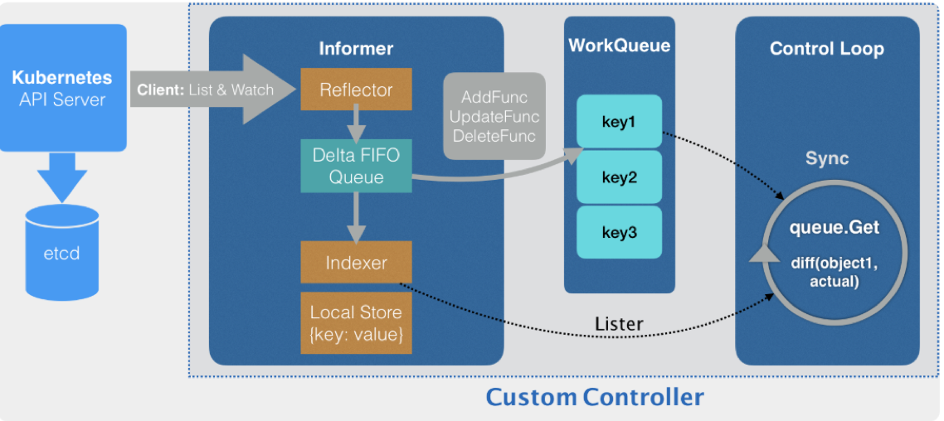
CRD

Slide 4
CRD
./samplecrd-controller -kubeconfig=$HOME/.kube/config -alsologtostderr=true
vi /root/k8s-controller-custom-resource/example/example-network.yaml
cidr: "192.168.1.0/16"
gateway: "192.168.1.1"
kubectl apply -f example/example-network.yaml
kubectl delete -f example/example-network.yaml
Notes:
实际上，这套流程不仅可以用在自定义 API 资源上，也完全可以用在 Kubernetes 原生的默认 API 对象上。
比如，我们在 main 函数里，除了创建一个 Network Informer 外，还可以初始化一个 Kubernetes 默认 API 对象的 Informer 工厂，比如 Deployment 对象的 Informer
而有了这个 Deployment Informer 后，这个控制器也就持有了所有 Deployment 对象的信息。接下来，它既可以通过 deploymentInformer.Lister() 来获取 Etcd 里的所有 Deployment 对象，也可以为这个 Deployment Informer 注册具体的 Handler 来。
更重要的是，这就使得在这个自定义控制器里面，我可以通过对自定义 API 对象和默认 API 对象进行协同，从而实现更加复杂的编排功能。
比如：用户每创建一个新的 Deployment，这个自定义控制器，就可以为它创建一个对应的 Network 供它使用。

